Slide 1
Государственное бюджетное общеобразовательное учреждение
города Москвы «Школа № 1103 имени Героя Российской Федерации А.В. Соломатина»
Манипулятор для людей с ограниченной моторикой рук
Участник:
ученик 9 «И» класса ГБОУ
Школа № 1103 Пивоваров Андрей
Руководитель:
учитель ГБОУ Школа № 1103
Сокур Мария Евгеньевна
Москва, 2026

Slide 2
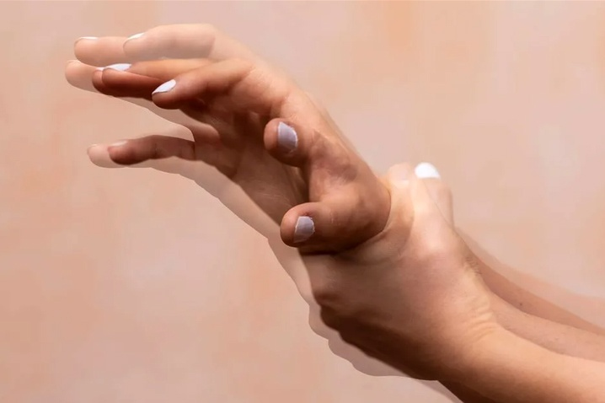
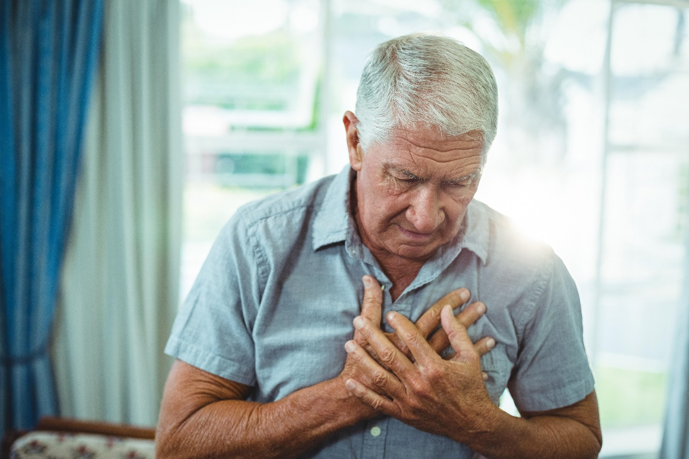
Причины создания проекта
2
Цифровая среда недоступна для людей с ограниченной моторикой, ведь существующие решения имеют:
Высокую стоимость(от 5 тыс. рублей)
Сложную настройку
Минимальную эффективность при треморе

Slide 3

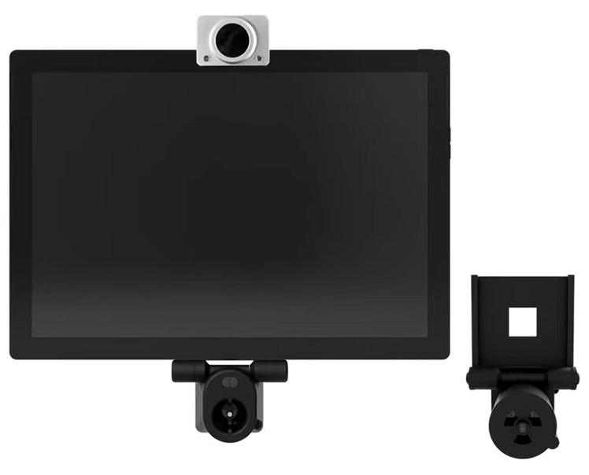
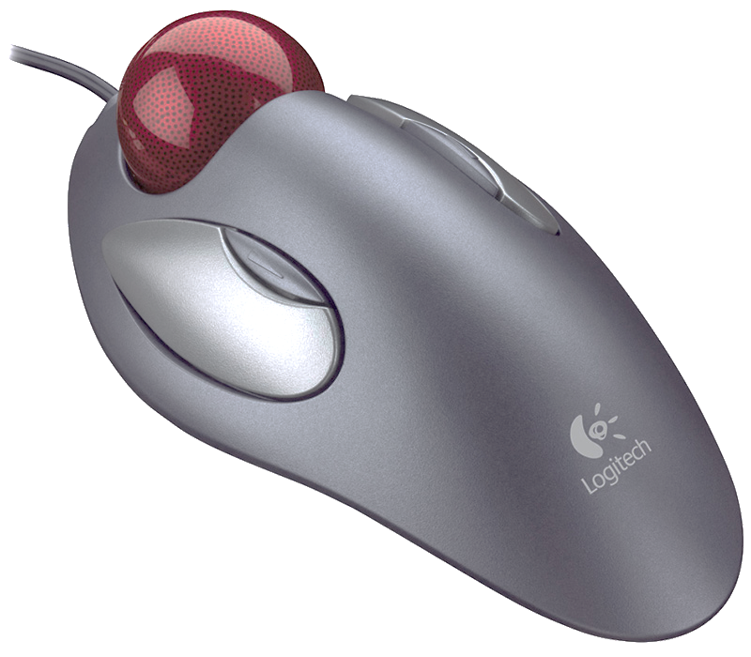
Анализ аналогов
3
Голосовой указатель «Dragon Naturally Speaking» (ПО)
Головной указатель «Eye Gaze»
Trackball «Logitech Marble»

Slide 4
Цели и задачи
4
Целью работы является создание механического манипулятора, обеспечивающего:
Стабильное и точное управление курсором
Пассивную физическую стабилизацию руки
Отсутствие сложной калибровки
Работа в любой среде, с плохим освещением или в шумных местах по типу офиса
Подобрать материалы и электрические компоненты
Разработать 3D-модель корпуса с учетом эргономики
Распечатать и запрограммировать устройство
Протестировать функциональность
Задачи проекта:

Slide 5
Ценообразование
5
Позиция | Стоимость, рубли | Примечания
Пластик ABS (330 г.), пружины | 340 | Для литья используем ABS. Оптовая закупка (400 р., Снижение цены 15% при покупке оптом >10 кг пластика или >500 шт. пружин)
Электрические компоненты(гироскоп, кнопки, энкодер инкрементальный, Arduino Pro Micro) | 660 | Оптовая закупка (780 р., Снижение на 15% при покупке оптом, >250 штук каждого)
Литьё из пластмассы и сборка | 250 | Использование литья пластмасс вместо 3D-печати
Упаковка, логистика и маржинальные расходы | 200 | Включает цену упаковки, транспортировки, хранения и т.д.
Итого промышленная себестоимость | 1620
Позиция | Стоимость, рубли
Пластик PETG (330 г.), пружины | 550
Электрические компоненты(гироскоп, кнопки, энкодер инкрементальный, Arduino Pro Micro) | 780
Итого розничная себестоимость | 1330

Slide 6



Выбор материалов
6
Для 3D-печати рассматривались следующие термопластики:
PLA
ABS
PETG
Был выбран PETG пластик(Полиэтилентерефталат гликоль), ведь он совмещает лучшие стороны своих конкурентов.

Slide 7
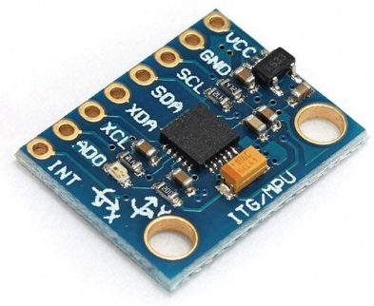
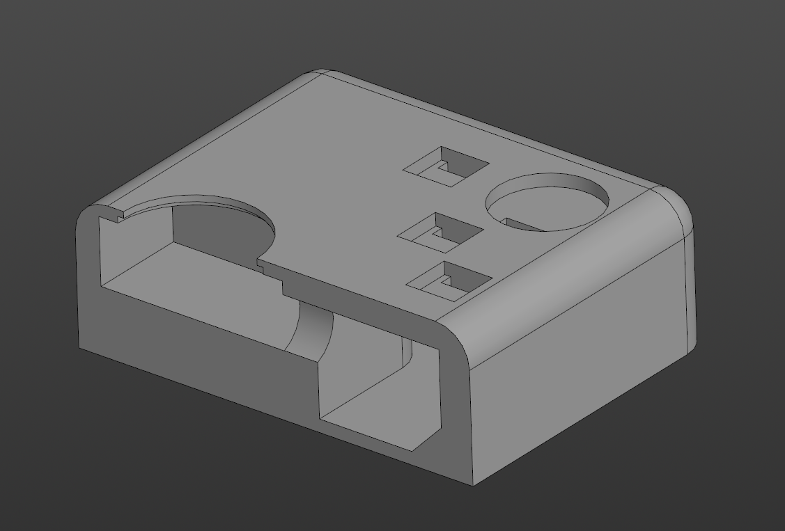
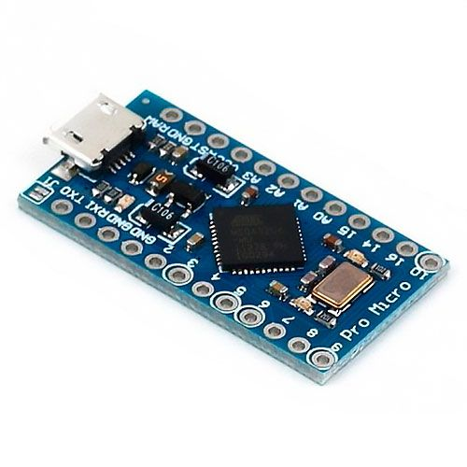
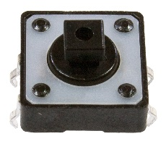
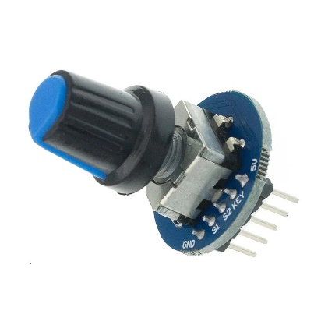
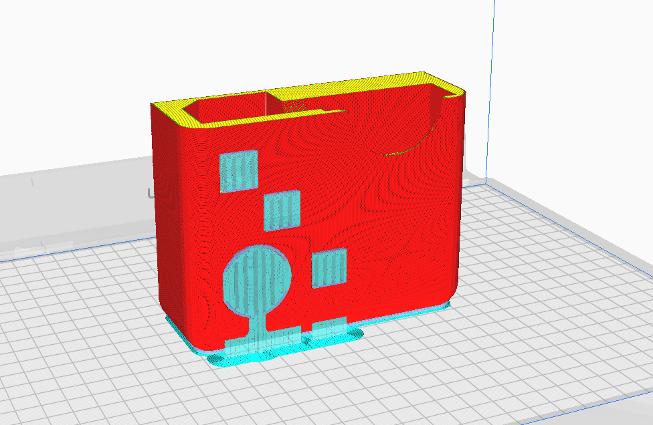
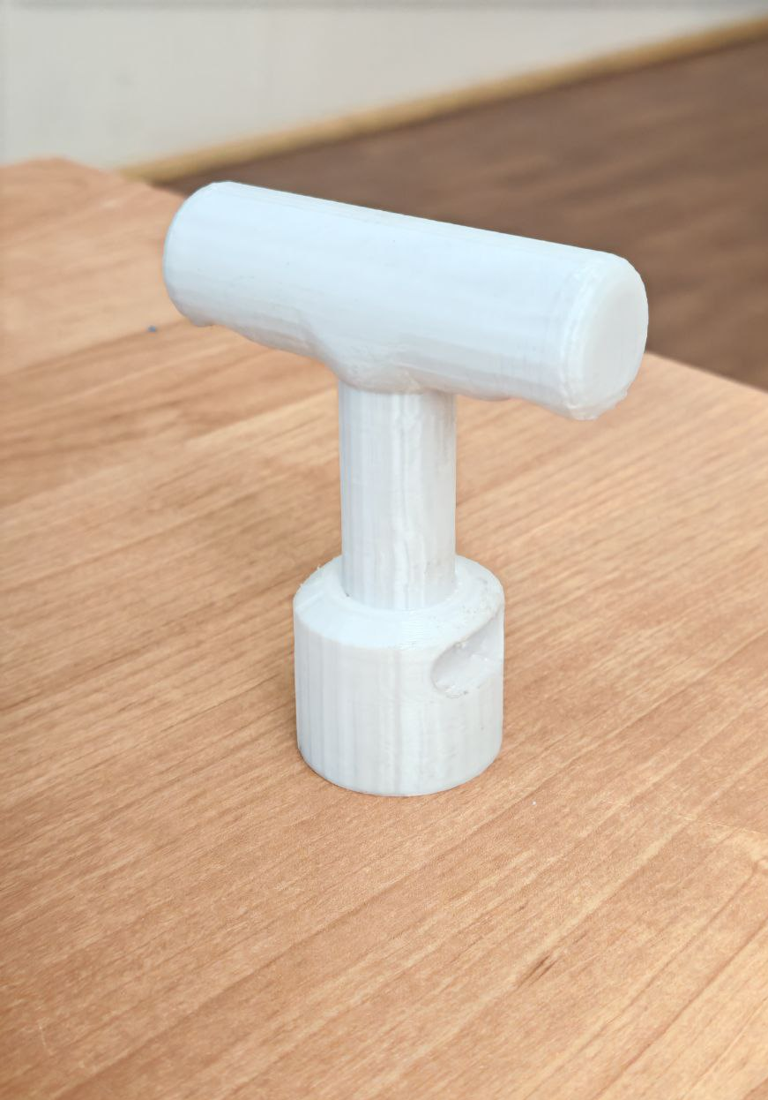
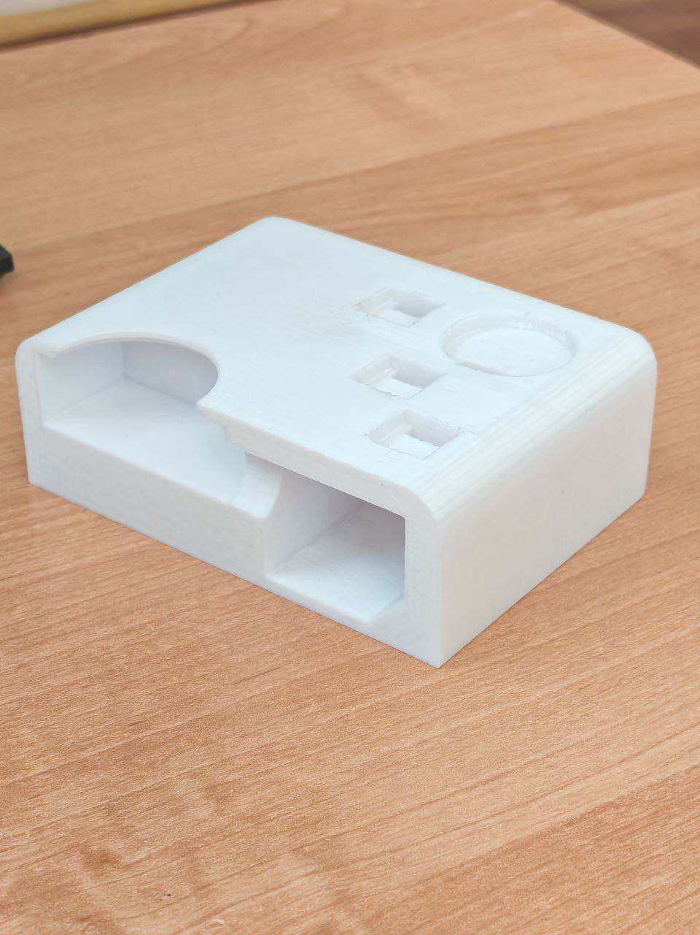
Процесс изготовления
Было решено что будут использоваться следующие электрические компоненты:
7
MPU-6050 для преобразования наклона манипулятора в сигнал
Arduino Pro Micro для управления компьютером
Инкрементальный энкодер EC11 для имитации прокрутки колесика мыши
Тактовые кнопки для выбора чувствительности и имитации левого/правого клика мыши
После определения эл. компонентов началось моделирование деталей манипулятора. Потом последовала 3D печать и зачистка деталей.

Slide 8
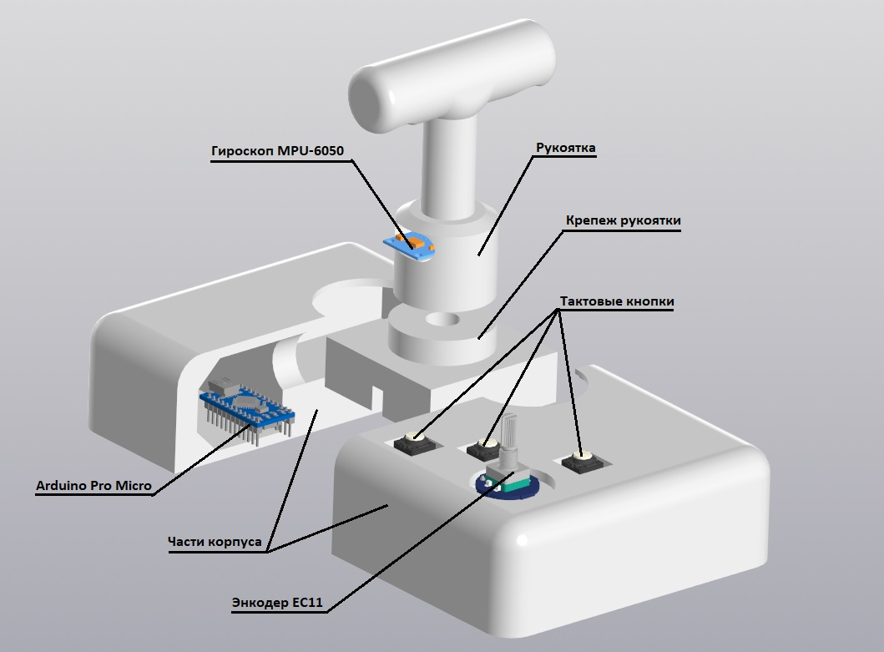
Взрыв - схема
8

Slide 9
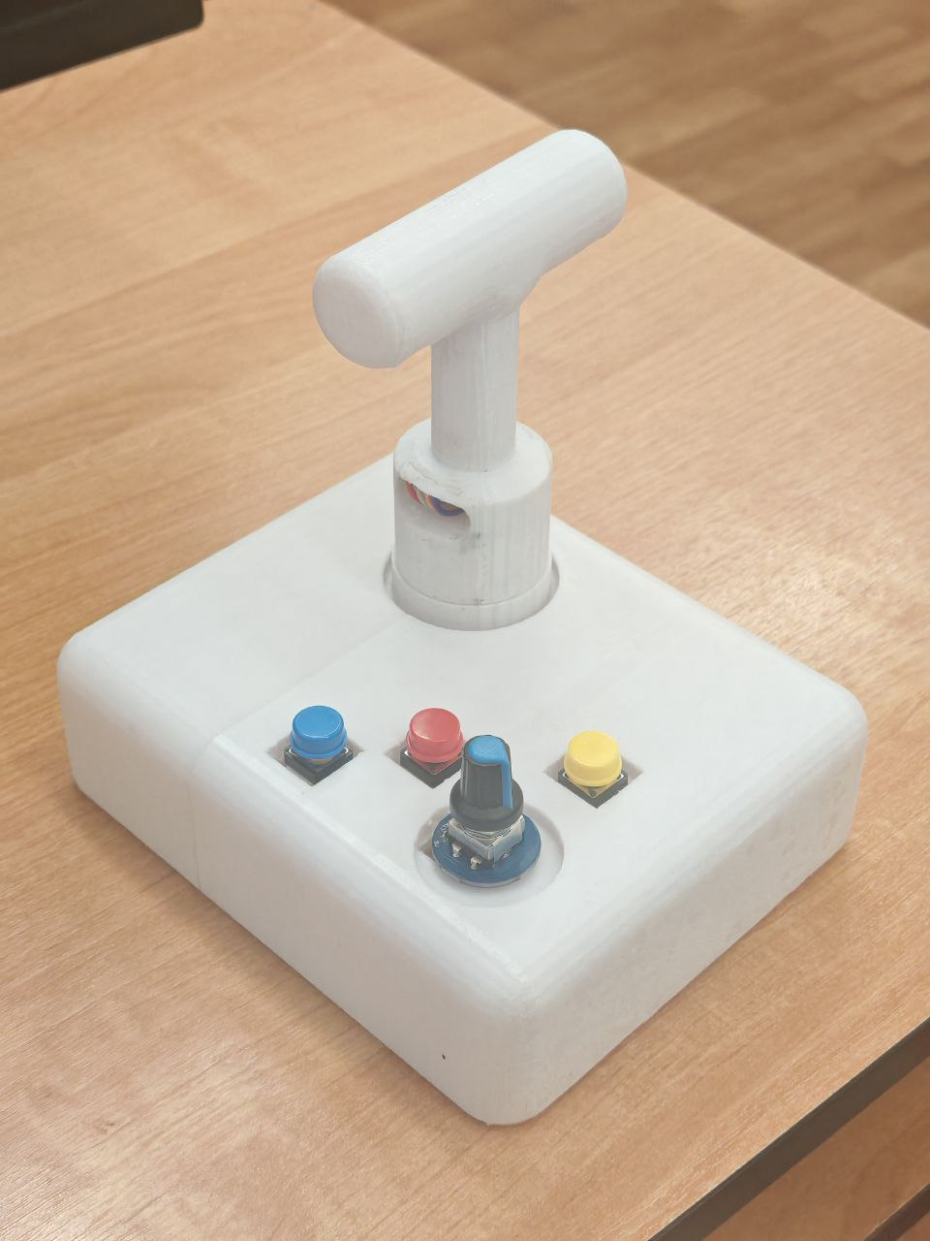
Итоги и самооценка
с
9
Итоги работы:
Создан работающий прототип
Устройство не имеет колоссальной цены.
Учтены ключевые эргономические требования.
Я считаю, что все поставленные задачи выполнены и устройство можно считать завершенным.
Предполагается развитие проекта в будущем: интеграция c Bluetooth 5.3

